Slide 1
Chapter 04. 표현식과 연산자
Part 01. C 언어 준비 학습

Slide 2
표현식과 명령문
연산자란?
산술 연산자
비교 연산자
논리 연산자
비트 연산자
복합 대입 연산자와 삼항 연산자
기타 연산자와 우선순위
[실전예제] 두 수의 대소 관계 파악하기

Slide 3
표현식과 명령문의 개념을 이해하고 종류를 살펴본다.
연산자의 종류를 알아보고 사용해본다.
여러 가지의 연산자가 등장했을 때 우선순위에 따라 연산할 수 있다.

Slide 4
01
표현식과 명령문

Slide 5
01. 표현식과 명령문
표현식(expression)
    표현식의 개념
      하나의 값으로 계산될 수 있는 것
    표현식의 예시
      [ 1 ], [ 3.141592 ], [ ‘A’ ]
      C 언어에서 문자는 아스키코드나 유니코드로 하나의 값으로 여기기 때문에, 리터럴이 나타내는 값으로 계산됨
      [ x ], [ y ]
      변수 x, y가 표현식일 경우 변수에 저장된 값으로 계산됨

Slide 6
01. 표현식과 명령문
표현식(expression)
    표현식의 예시
      [ (1 + 2) * 3 ], [ (x + y) * 2 ]
      연산자와 피연산자로 이루어진 표현식은 피연산자가 모두 리터럴과 변수임
      [ x = 1 ], [ x = y ]
      위와 같은 대입식의 계산값은 좌변에 우변이 대입된 후 좌변의 값이 됨
      [ x ＜ 1 ], [ x ＞ y ], [ x == 1 ], [ x != y ]
      위와 같은 조건식은 참일 경우 1, 거짓일 경우 0으로 계산됨
      [ “난생처음” ]
      위와 같은 문자열 리터럴 자체가 하나의 값임

Slide 7
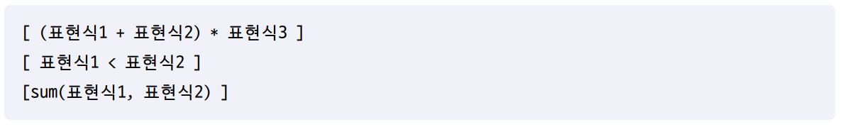
01. 표현식과 명령문
표현식(expression)
    표현식의 예시
      [ sum(1, 2) ]
      위와 같은 호출식은 반환 값으로 계산됨
      [ y = sum(1, 2) ]
      호출식을 포함하는 대입식임
    표현식의 응용

Slide 8
01. 표현식과 명령문
명령문(statement)
    명령문의 개념
      계산을 비롯하여 컴퓨터에 무엇인가를 하도록 시키는 구문
    명령문의 종류
      선언문 : 이름(식별자)을 프로그램에 알려주는 명령문
      표현식문 : 표현식 끝에 세미콜론(;)을 붙여 실제 표현식이 값으로 계산되도록 만드는 명령문
      제어문 : 프로그램의 실행 흐름을 제어하는 명령문

Slide 9
01. 표현식과 명령문
명령문(statement)
    명령문의 예시
      [ 1; ]
      표현식 끝에 세미콜론을 붙여 표현식문이 됨
      [ int x; ], [ int x = 1; ]
      변수를 선언하며 세미콜론으로 끝나는 선언문
      정의문이라고도 할 수 있으며, 정의문은 선언문에 포함됨
      [ x = 3; ]
      대입식 끝에 세미콜론을 붙여 표현식문이 됨

Slide 10
01. 표현식과 명령문
명령문(statement)
    명령문의 예시
      [ Add(1, 2); ]
      호출식 끝에 세미콜론을 붙여 표현식문이 됨
      호출문이라고도 함
      [ y = Add(1, 2); ]
      호출식을 포함하는 대입식에 세미콜론을 붙여 표현식문이 됨
      [ { int a; a = 1 + 2; } ]
      하나 이상의 명령문을 중괄호로 감싸 블록으로 만들 경우
      하나의 명령문으로 취급되며 복합문이라고 함
      블록 끝에는 세미콜론을 붙이지 않음

Slide 11
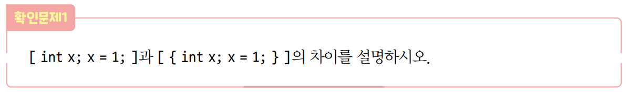
01. 표현식과 명령문

Slide 12
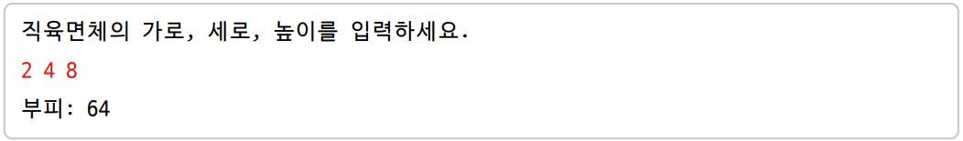
01. 표현식과 명령문
LAB 4-1
직육면체의 부피 구하기
다음 출력처럼 직육면체의 가로, 세로, 높이를 공백으로 구분하여 입력받고 곱셈 함수 Multiply(int a, int b)만을 호출하여 부피를 구한 후 출력해봅시다.

Slide 13
01. 표현식과 명령문
LAB 4-1
정답
01 02 03 04 05 06 07 08 09 10 11 12 13 14 15 16 17 18 19 | #define _CRT_SECURE_NO_WARNINGS #include <stdio.h> int Multiply(int a, int b) { return a * b; } int main() { int width, depth, height; printf("직육면체의 가로, 세로, 높이를 입력하세요.\r\n"); scanf("%d%d%d", &width, &depth, &height); int volume = Multiply(Multiply(width, depth), height); printf("부피: %d", volume); }

Slide 14
02
연산자란?

Slide 15
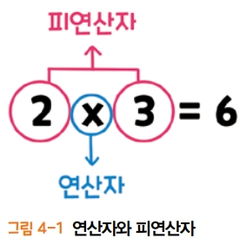
02. 연산자란?
연산자와 피연산자의 개념
    연산자
      더하기(+), 빼기(-), 곱하기(*), 나누기(/)
      대입(=), 상등(==), 부등(!=)
    피연산자
      연산자의 대상이 되는 것

Slide 16
02. 연산자란?
연산자의 분류
    기능별 분류
      산술 연산자, 비교 연산자, 논리 연산자, 비트 연산자
    형태별 분류
      단항 연산자 : 피연산자가 1개인 연산자
      이항 연산자 : 피연산자가 2개인 연산자
      삼항 연산자 : 피연산자가 3개인 연산자

Slide 17
03
산술 연산자

Slide 18
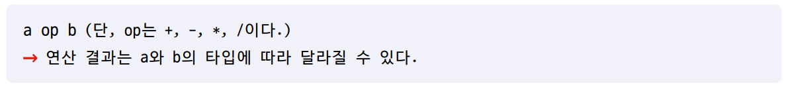
03. 산술 연산자
사칙 연산자
    사칙 연산자의 형태
    사칙 연산자의 원칙
      두 피연산자의 타입이 동일해야 함
      계산 값 역시 같은 타입이 됨

Slide 19
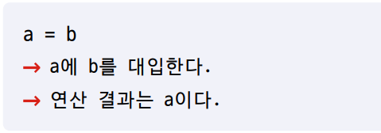
03. 산술 연산자
대입 연산자
    대입 연산자의 형태
    대입 연산자의 원칙
      두 피연산자의 타입이 동일해야 함
      동일하지 않을 경우, 컴파일러는 좌측 피연산자의 타입의 변환을 수행함
      ex. int a = 3.7 → 정수형 = 실수형
      우측 피연산자 3.7을 좌측 피연산자 타입으로 변환하여 임시로 정수형 3으로 만든 후 대입하면 변수 a는 정수형 3을 가짐

Slide 20
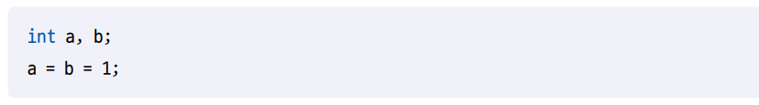
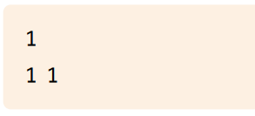
03. 산술 연산자
대입 연산자
    대입 연산자의 원칙
      대입 연산자가 피연산자를 사이에 둔 채 연달아 나올 경우, 오른쪽 대입 연산자가 먼저 적용됨
[코드 4-1] 대입 연산자
01 02 03 04 05 06 07 08 | #include <stdio.h> int main() { int a, b; printf("%d\r\n", a = b = 1); printf("%d%d", a, b); }

Slide 21
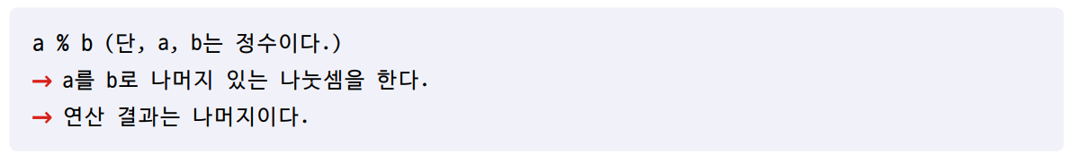
03. 산술 연산자
나머지 연산자
    나머지 연산자(Modular)의 형태
      나머지를 구하는 연산자

Slide 22
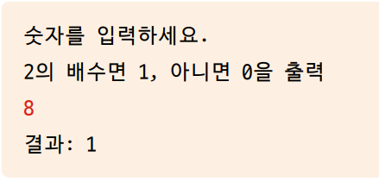
03. 산술 연산자
나머지 연산자
[코드 4-2] 2의 배수 판별
01 02 03 04 05 06 07 08 09 10 11 | #define _CRT_SECURE_NO_WARNINGS #include <stdio.h> int main() { int a; printf("숫자를 입력하세요.\r\n"); printf("2의 배수면 1, 아니면 0을 출력\r\n"); scanf("%d", &a); printf("결과: %d", a % 2 == 0); }

Slide 23
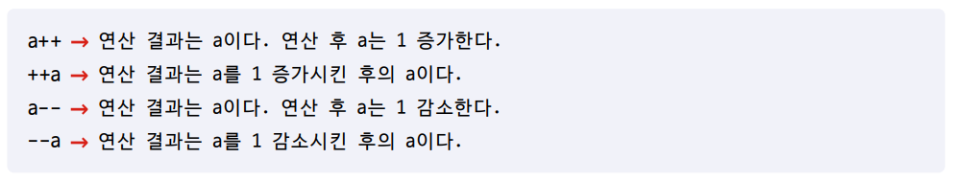
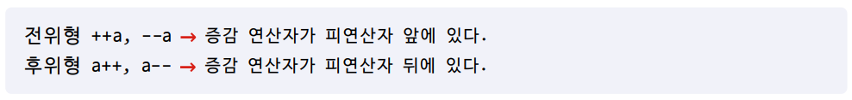
03. 산술 연산자
증감 연산자
    증감 연산자의 개념
      1을 증감하는 식을 축약할 수 있는 연산자(++, --)
      단항 연산자로서 피연산자의 앞(전위형)이나 뒤(후위형)에 올 수 있음
최솟값 -1
부호 없는 정수형을 출력하는 형식지정자

Slide 24
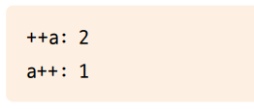
03. 산술 연산자
증감 연산자
[코드 4-3] 전위형과 후위형의 차이 1
01 02 03 04 05 06 07 08 09 10 11 12 | #include <stdio.h> int main() { int a; a = 1; printf("++a: %d,\r\n", ++a); a = 1; printf("a++: %d", a++); }
전위형
후위형
최솟값 -1
부호 없는 정수형을 출력하는 형식지정자

Slide 25
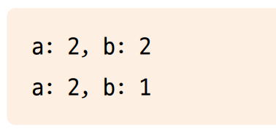
03. 산술 연산자
증감 연산자
[코드 4-3] 전위형과 후위형의 차이 2
01 02 03 04 05 06 07 08 09 10 11 12 13 14 | #include <stdio.h> int main() { int a, b; a = 1; b = ++a; printf("a: %d, b: %d\r\n", a, b); a = 1; b = a++; printf("a: %d", b: %d", a, b); }
전위형
후위형
최솟값 -1
부호 없는 정수형을 출력하는 형식지정자

Slide 26
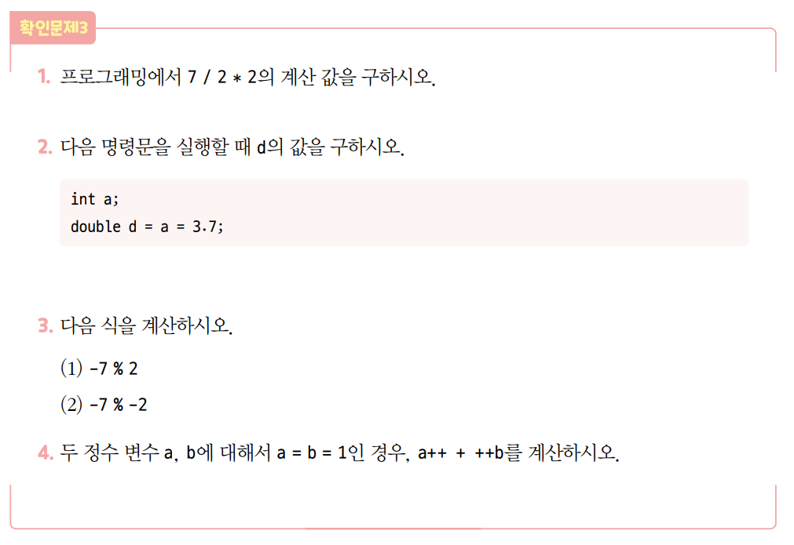
03. 산술 연산자

Slide 27
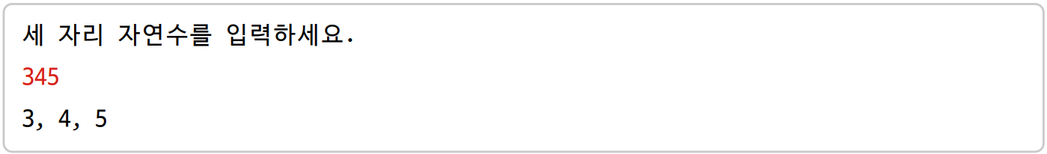
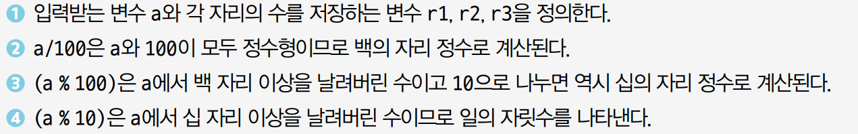
03. 산술 연산자
LAB 4-2
세 자리 자연수의 각 자리 수 구하기
다음 실행 결과를 참고하여 세 자리 자연수를 입력받은 후 각 자리의 수를 출력하는 프로그램을 작성해봅시다.

Slide 28
03. 산술 연산자
LAB 4-2
정답
01 02 03 04 05 06 07 08 09 10 11 12 13 14 15 16 | #define _CRT_SECURE_NO_WARNINGS #include <stdio.h> int main() { int a, r1, r2, r3; printf("세 자리 자연수를 입력하세요.\r\n"); scanf("%d", &a); r1 = a / 100; r2 = (a % 100) / 10; r3 = (a % 10); printf("%d, %d, %d", r1, r2, r3); }

Slide 29
04
비교 연산자

Slide 30
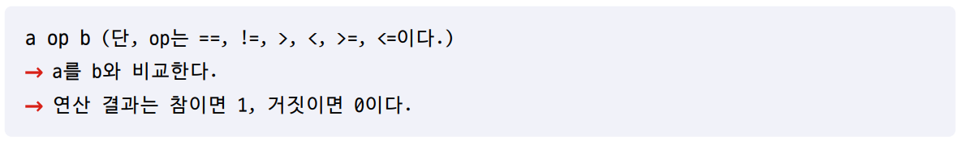
04. 비교 연산자
비교 연산자
    비교 연산자의 개념
      왼쪽 피연산자가 오른쪽 피연산자와 비교하여 [같다, 같지 않다, 크다, 작다, 크거나 같다, 작거나 같다]를 평가하는 데 사용함
    비교 연산자의 형식

Slide 31
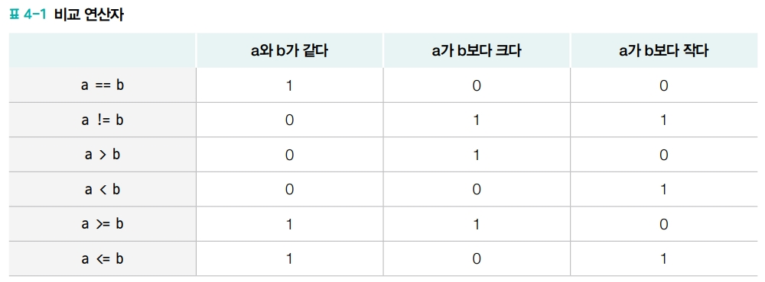
04. 비교 연산자
비교 연산의 결과
    비교 연산자의 계산 결과는 1(참), 0(거짓)으로 나타냄

Slide 32
04. 비교 연산자
비교 연산의 결과
[코드 4-5] 조건식의 값
01 02 03 04 05 06 07 08 09 10 11 12 13 | #include <stdio.h> int main() { int c1 = (1 == 1); // 참 int c2 = (1 != 1); // 거짓 int c3 = (2 > 1); // 참 int c4 = (2 < 1); // 거짓 int c5 = (2 >= 1); // 참 int c6 = (2 <= 1); // 거짓 printf("%d %d %d %d %d %d", c1, c2, c3, c4, c5, c6); }

Slide 33
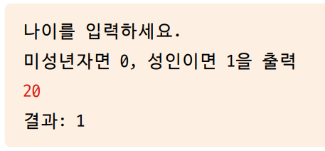
04. 비교 연산자
비교 연산의 결과
[코드 4-6] 비교 연산자
01 02 03 04 05 06 07 08 09 10 11 | #define _CRT_SECURE_NO_WARNINGS #include <stdio.h> int main() { int age; printf("나이를 입력하세요.\r\n"); printf("미성년자면 0, 성인이면 1을 출력\r\n"); scanf("%d", &age); printf("결과: %d", age >= 20); }

Slide 34
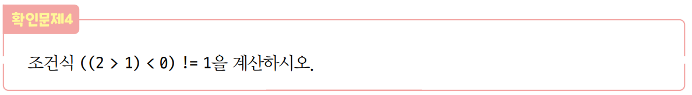
04. 비교 연산자

Slide 35
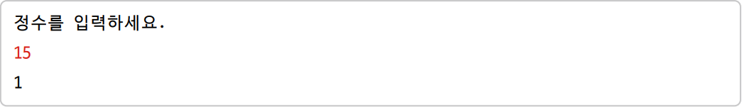
04. 비교 연산자
LAB 4-3
3의 배수 판별하기
다음 출력처럼 입력받은 수가 3의 배수인 경우 1, 아닌 경우 0을 출력하는 프로그램을 작성해봅시다.

Slide 36
04. 비교 연산자
LAB 4-3
정답
01 02 03 04 05 06 07 08 09 10 | #define _CRT_SECURE_NO_WARNINGS #include <stdio.h> int main() { int n; printf("정수를 입력하세요.\r\n"); scanf("%d". &n); printf("%d", n % 3 == 0); }

Slide 37
05
논리 연산자

Slide 38
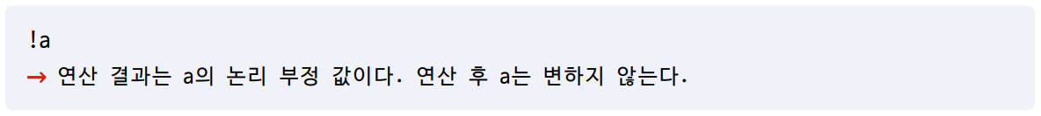
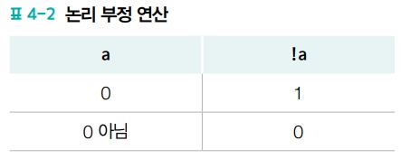
05. 논리 연산자
논리 연산자의 개념
    피연산자에 적용되어 연산 결과가 1(참) 또는 0(거짓)이 되는 연산자
    논리 부정(!), 논리곱(&&), 논리합(||)이 있음
논리 부정 연산자
    논리 부정 연산자의 형태
    논리 부정 연산의 결과

Slide 39
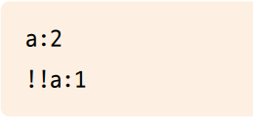
05. 논리 연산자
논리 부정 연산자
    논리 부정 연산자의 주의할 점
      이중 부정의 결과값 : a와 !!a는 동치가 아님
[코드 4-7] 이중 부정
01 02 03 04 05 06 07 | #include <stdio.h> int main() { int a = 2; printf("a:%d\r\n!!a:%d", a, !!a); }

Slide 40
05. 논리 연산자
논리 부정 연산자
    논리 부정 연산자의 주의할 점
      논리 부정 연산자의 피연산자는 정수형이어야 함
      전위형만 존재함
      피연산자에 영향을 끼치지 않음

Slide 41
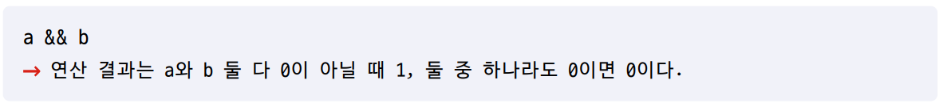
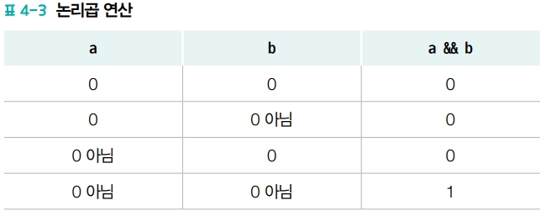
05. 논리 연산자
논리곱 연산자
    논리곱 연산자의 형태
    논리곱 연산의 결과

Slide 42
05. 논리 연산자
논리곱 연산자
    논리곱 연산자의 특징
      && Short-Circuit : 논리식 [ a && b ]는 a가 만일 0이라면 b의 값에 상관없이 항상 0으로 계산됨
[코드 4-8] AND Short-Circuit
01 02 03 04 05 06 07 | #include <stdio.h> int main() { 0 && printf("0"); 1 && printf("1"); }

Slide 43
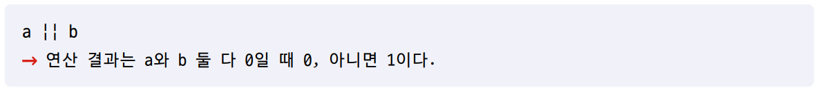
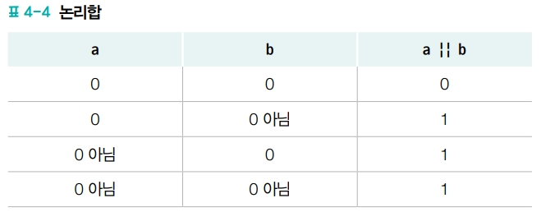
05. 논리 연산자
논리합 연산자
    논리합 연산자의 형태
    논리합 연산의 결과

Slide 44
05. 논리 연산자
논리합 연산자
    논리합 연산자의 특징
      || Short-Circuit : 논리식 [ a || b ]는 a가 0이 아니면 b의 값에 상관없이 항상 1이 되기 때문에 b의 값을 구하지 않음
[코드 4-9] OR Short-Circuit
01 02 03 04 05 06 07 | #include <stdio.h> int main() { 0 || printf("0"); 1 || printf("1"); }

Slide 45
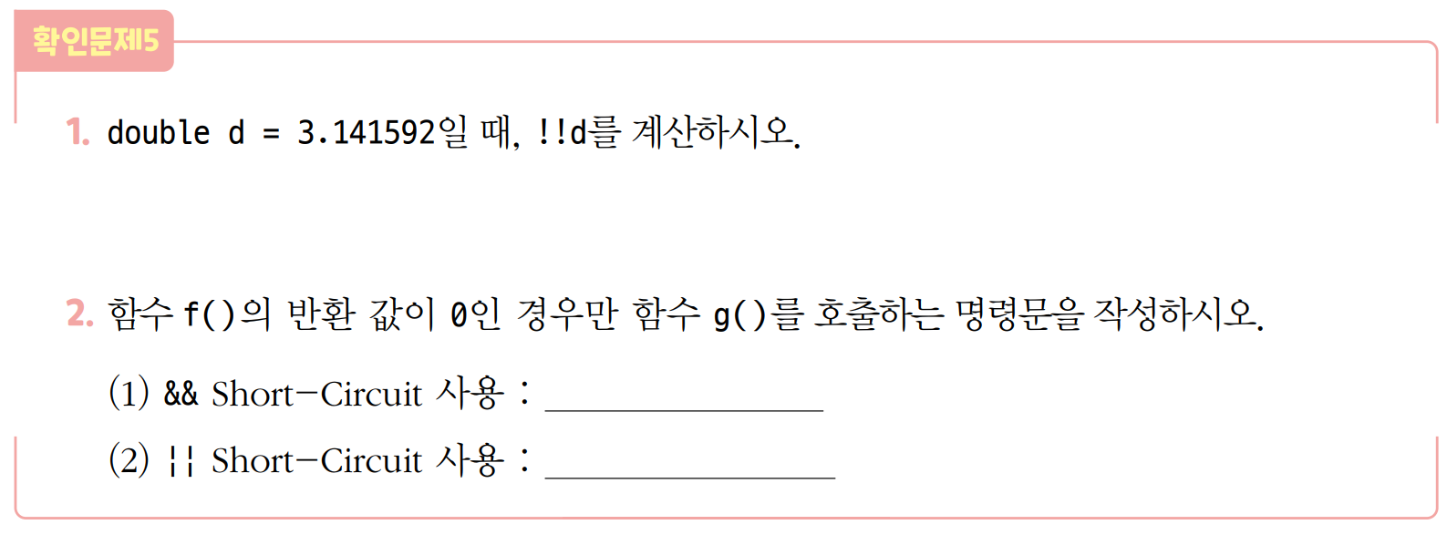
05. 논리 연산자

Slide 46
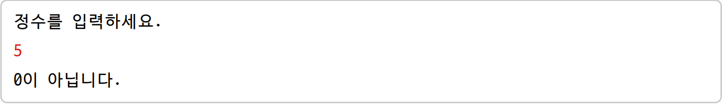
05. 논리 연산자
LAB 4-4
0 판별하기
다음 출력처럼 입력받는 수를 평가하여 0인지 아닌지를 판별하는 프로그램을 작성해봅시다.

Slide 47
05. 논리 연산자
LAB 4-4
정답
01 02 03 04 05 06 07 08 09 10 11 12 | #define _CRT_SECURE_NO_WARNINGS #include <stdio.h> int main() { int n; printf("정수를 입력하세요.\r\n"); scanf("%d", &n); n || printf("0입니다."); n && printf("0이 아닙니다."); }

Slide 48
06
비트 연산자

Slide 49
06. 비트 연산자
비트 연산자의 개념
    프로그래밍에서만 지원되는 연산자
    피연산자는 정수만 가능함
    피연산자의 모든 비트에 대해서 개별적으로 연산이 적용됨
    비트 연산 후에도 피연산자는 변하지 않음

Slide 50
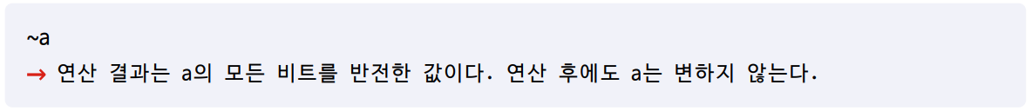
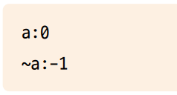
06. 비트 연산자
비트 반전 연산자
    비트 반전(NOT) 연산자의 형태
[코드 4-10] 비트 반전 연산자
01 02 03 04 05 06 07 | #include <stdio.h> int main() { char a = 0; printf("a:%d\r\n~a:%d", a, ~a); }

Slide 51
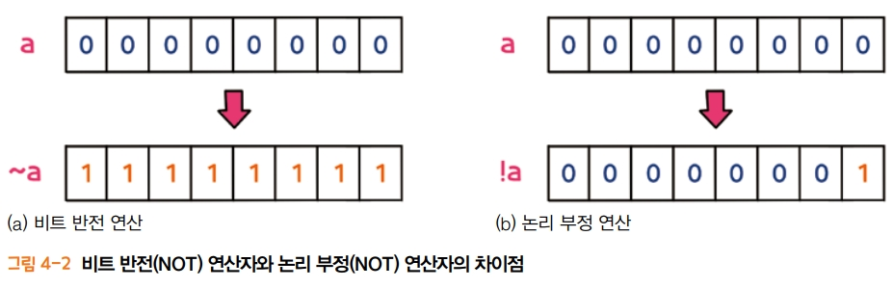
06. 비트 연산자
비트 반전 연산자
    비트 반전 연산자와 논리 부정 연산자의 차이점
      비트 연산자는 피연산자의 모든 비트에 대해 적용됨

Slide 52
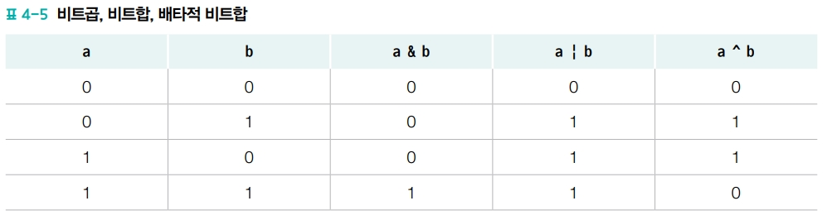
06. 비트 연산자
비트곱, 비트합, 배타적 비트합 연산자
    비트곱, 비트합, 배타적 비트합 연산의 결과
      a, b는 비트 연산자의 피연산자가 아닌 피연산자의 개별적인 하나의 비트 값

Slide 53
06. 비트 연산자
비트곱, 비트합, 배타적 비트합 연산자
    배타적 비트합(XOR) 수행 결과
[코드 4-11] 같은 변수의 XOR
01 02 03 04 05 06 07 | #include <stdio.h> int main() { int a = 7; printf(“a XOR a: %d", a ^ a); }

Slide 54
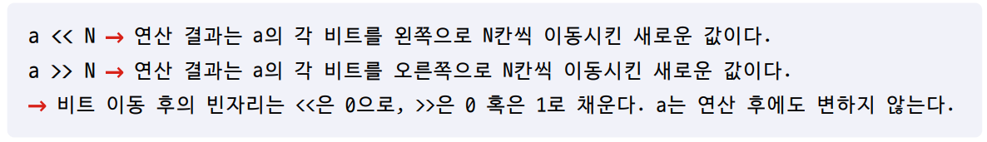
06. 비트 연산자
비트 이동 연산자
    비트 이동 연산자의 개념
      정수 타입 값의 모든 비트를 왼쪽이나 오른쪽으로 이동시키는 연산자
    비트 이동 연산자의 형태

Slide 55
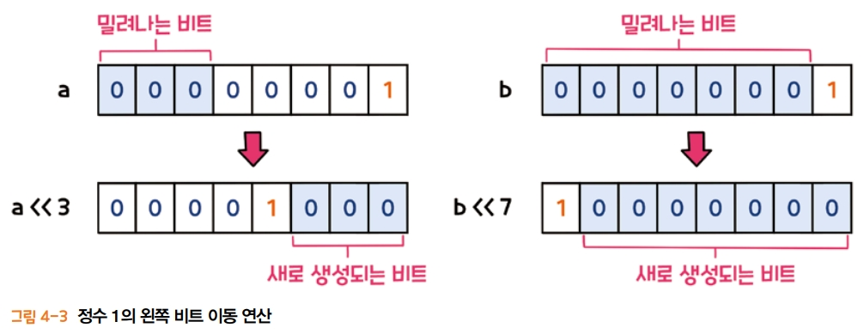
06. 비트 연산자
비트 이동 연산자
    왼쪽 비트 이동 연산 (<<)
      새로 생성되는 비트는 0으로 채워짐

Slide 56
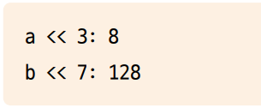
06. 비트 연산자
비트 이동 연산자
    왼쪽 비트 연산
[코드 4-12] 왼쪽 비트 이동
01 02 03 04 05 06 07 08 09 10 | #include <stdio.h> int main() { unsigned char a = 0b1; printf(“a << 3: %d\r\n", a << 3); unsigned char b = 0b1; printf("b << 7: %d", b << 7); }

Slide 57
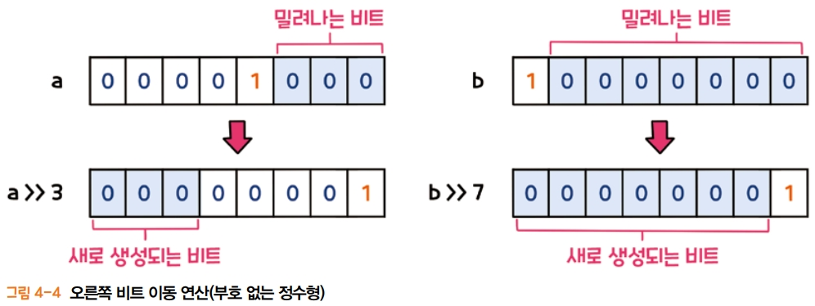
06. 비트 연산자
비트 이동 연산자
    오른쪽 비트 이동 연산 (>>)
      부호 없는 정수의 경우 : 새로 생성되는 비트는 0으로 채워짐

Slide 58
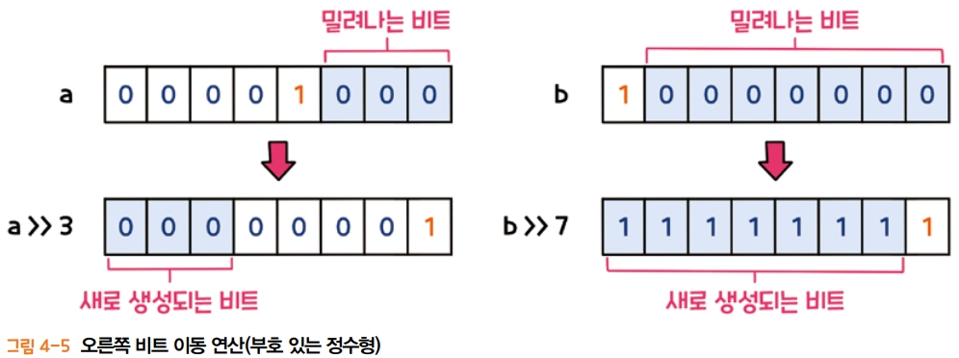
06. 비트 연산자
비트 이동 연산자
    오른쪽 비트 이동 연산 (>>)
      부호 있는 정수의 경우 : 부호 비트(가장 왼쪽 비트)에 있는 값이 새로 생성되는 비트로 채워짐

Slide 59
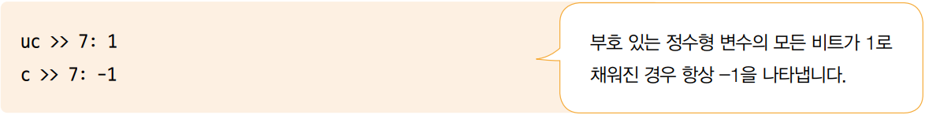
06. 비트 연산자
비트 이동 연산자
    오른쪽 비트 이동 연산 (>>)
[코드 4-13] 오른쪽 비트 이동
01 02 03 04 05 06 07 08 09 10 | #include <stdio.h> int main() { unsigned char uc = 0b10000000; printf("uc >> 7: %d\r\n", uc >> 7); char c = 0b1; printf("c >> 7: %d", c >> 7); }

Slide 60
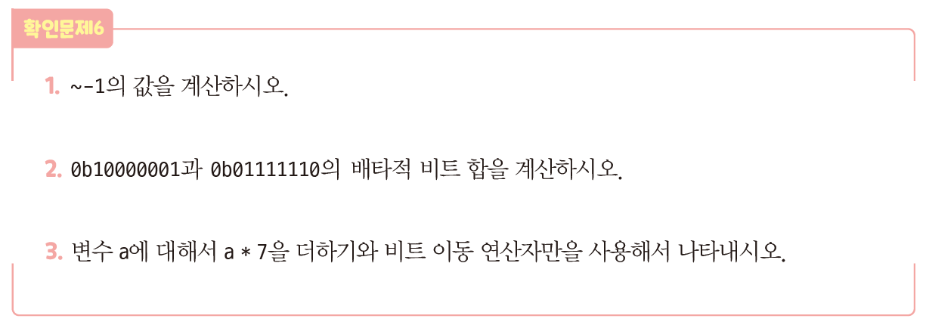
06. 비트 연산자

Slide 61
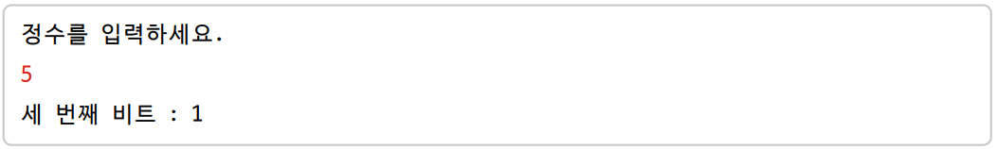
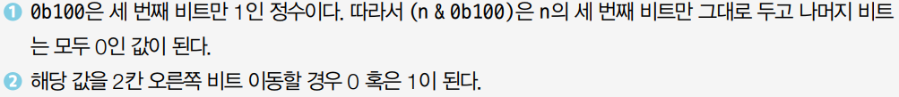
06. 비트 연산자
LAB 4-5
세 번째 비트 값 구하기
입력받은 숫자의 세 번째 비트 값을 출력하는 프로그램을 작성해봅시다.

Slide 62
06. 비트 연산자
LAB 4-5
정답
01 02 03 04 05 06 07 08 09 10 11 | #define _CRT_SECURE_NO_WARNINGS #include <stdio.h> int main() { int n; printf("정수를 입력하세요.\r\n"); scanf("%d", &n); printf("세 번째 비트: %d", (n & 0b100) >> 2); }

Slide 63
07
복합 대입 연산자와 삼항 연산자

Slide 64
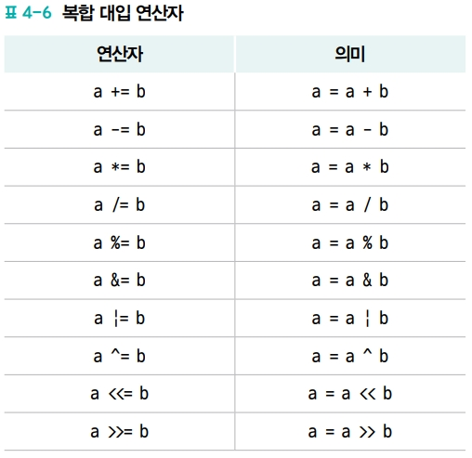
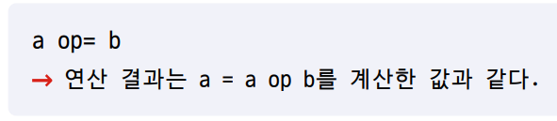
07. 복합 대입 연산자와 삼항 연산자
복합 대입 연산자
    복합 대입 연산자의 형태와 의미

Slide 65
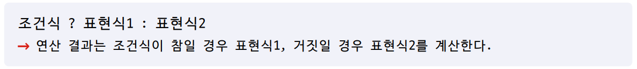
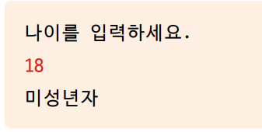
07. 복합 대입 연산자와 삼항 연산자
삼항 연산자
    삼항 연산자의 형태
[코드 4-14] 삼항 연산자
01 02 03 04 05 06 07 08 09 10 | #define _CRT_SECURE_NO_WARNINGS #include <stdio.h> int main() { int age; printf("나이를 입력하세요.\r\n"); scanf("%d", &age); printf("%s", age < 20 ? "미성년자" : "성인"); }

Slide 66
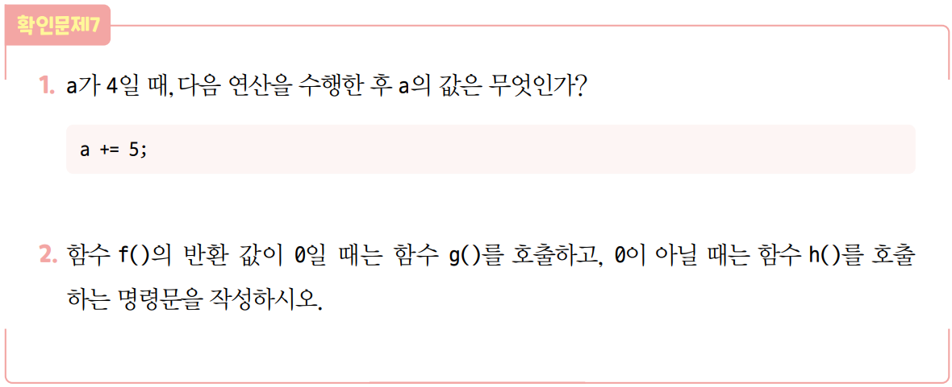
07. 복합 대입 연산자와 삼항 연산자

Slide 67
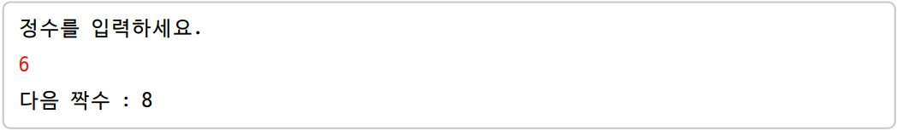
07. 복합 대입 연산자와 삼항 연산자
LAB 4-6
입력받은 수보다 큰 다음 짝수 구하기
입력받은 수보다 큰 다음 짝수를 출력하는 프로그램을 작성해봅시다. 예를 들어 5를 입력할 경우 6이 출력되고, 6을 입력할 경우 8이 출력됩니다.

Slide 68
07. 복합 대입 연산자와 삼항 연산자
LAB 4-6
정답
01 02 03 04 05 06 07 08 09 10 11 12 | #define _CRT_SECURE_NO_WARNINGS #include <stdio.h> int main() { int n; printf("정수를 입력하세요.\r\n"); scanf("%d", &n); n += n % 2 == 0 ? 2 : 1; printf("다음 짝수: %d", n); }

Slide 69
08
기타 연산자와 우선순위

Slide 70

08. 기타 연산자와 우선순위
sizeof 연산자
    sizeof 연산자의 개념
      피연산자가 차지할 수 있는 메모리 영역의 크기를 바이트 단위로 나타냄
    sizeof 연산자의 형태

Slide 71
08. 기타 연산자와 우선순위
sizeof 연산자
    sizeof 연산자의 사용 방식
[코드 4-15] sizeof
01 02 03 04 05 06 07 08 09 10 11 | int main() { int a; int s1 = sizeof(a); int s2 = sizeof a; int s3 = sizeof(int); int s4 = sizeof int; int s5 = sizeof(9999); int s6 = sizeof 9999; }
오류 – 표현식이 아님

Slide 72

08. 기타 연산자와 우선순위
타입 변환 연산자
    타입 변환 연산자의 개념
      계산된 값에 타입 변환 연산자(명시적 타입 변환)를 적용할 경우 변환 타입에 맞는 임시 값이 도출됨
    타입 변환 연산자의 형태

Slide 73
08. 기타 연산자와 우선순위
타입 변환 연산자
    암시적 타입 변환
      타입 변환 연산자가 사용되지 않고, 자동으로 타입 변환이 됨
[코드 4-17] 산술 연산의 암시적 타입 변환
01 02 03 04 05 06 07 08 09 10 11 12 | #include <stdio.h> int main() { int a = 33554434; float b = 0.1; int c1 = a + b; int c2 = a + (int)b; printf("c1: %d, c2: %d", c1, c2); }

Slide 74
08. 기타 연산자와 우선순위
타입 변환 연산자
    암시적 타입 변환과 명시적 타입 변환 비교
      타입 변환을 할 경우 값을 대입받을 수 없음
[코드 4-18] 암시적 타입 변환과 명시적 타입 변환
01 02 03 04 05 06 07 08 | int main() { char c = 0; c = 1; (int)c = 2; (char)c = 3; }
오류 발생
논쟁의 여지

Slide 75

08. 기타 연산자와 우선순위
연산자의 우선순위
    결합법칙
      연산자들이 같은 우선순위에 있을 경우 적용 순서
      연산 순서에 따라 값이 달라지기 때문에 괄호를 사용해야 함

Slide 76

08. 기타 연산자와 우선순위
연산자의 우선순위
    결합법칙

Slide 77

08. 기타 연산자와 우선순위

Slide 78


08. 기타 연산자와 우선순위
LAB 4-7
가우스 함수 f(x) = [x] 구현하기
실수 x에 대하여 x를 넘지 않는 최대의 정수를 반환하는 가우스 함수를 구현하고, 입력을 받아서 함수값을 출력하는 프로그램을 작성해봅시다.

Slide 79
08. 기타 연산자와 우선순위
LAB 4-7
정답
01 02 03 04 05 06 07 08 09 10 11 12 13 14 15 16 17 18 | #define _CRT_SECURE_NO_WARNINGS #include <stdio.h> int Gaus(double x) { int g = (int)x; g = x – g < 0 ? g – 1 : g; return g; } int main() { double d; printf("실수를 입력하세요.\r\n"); scanf("%lf", &d); printf("Gaus: %d", Gaus(d)); }

Slide 80
[실전예제]
두 수의 대소 관계 파악하기

Slide 81

[실전예제] 두 수의 대소 관계 파악하기
[문제]
두 수를 입력하면 두 수의 대소 관계를 파악하여 표현하는 프로그램을 작성해봅시다.

Slide 82
[실전예제] 두 수의 대소 관계 파악하기
[해결]
1. 두 매개변수 x, y에 대해서 x<y이면 –1, x==y이면 0, x>y이면 1을
반환하는 compare 함수를 만든다.
2. 반환 값은 삼항 연산자를 중첩 사용해서 구한다.
3. 입력받은 두 정수를 compare에 전달하여 대소 관계를 확인한다.
4. printf의 서식 문자열을 삼항 연산자를 중첩 사용하여 결정한다.

Slide 83
[실전예제] 두 수의 대소 관계 파악하기
[해결]
01 02 03 04 05 06 07 08 09 10 11 12 13 14 15 16 17 18 19 | #define _CRT_SECURE_NO_WARNINGS #include <stdio.h> int compare(int x, int y) { int r = x - y < 0 ? -1 : x == y ? 0 : 1; return r; } int main( ) { int x, y; printf("두 정수를 공백으로 구분하여 입력하세요.\r\n"); scanf("%d%d", &x, &y); int c = compare(x, y); printf(c < 0 ? "%d < %d" : c == 0 ? "%d == %d" : "%d > %d", x, y); }

